Slide 1
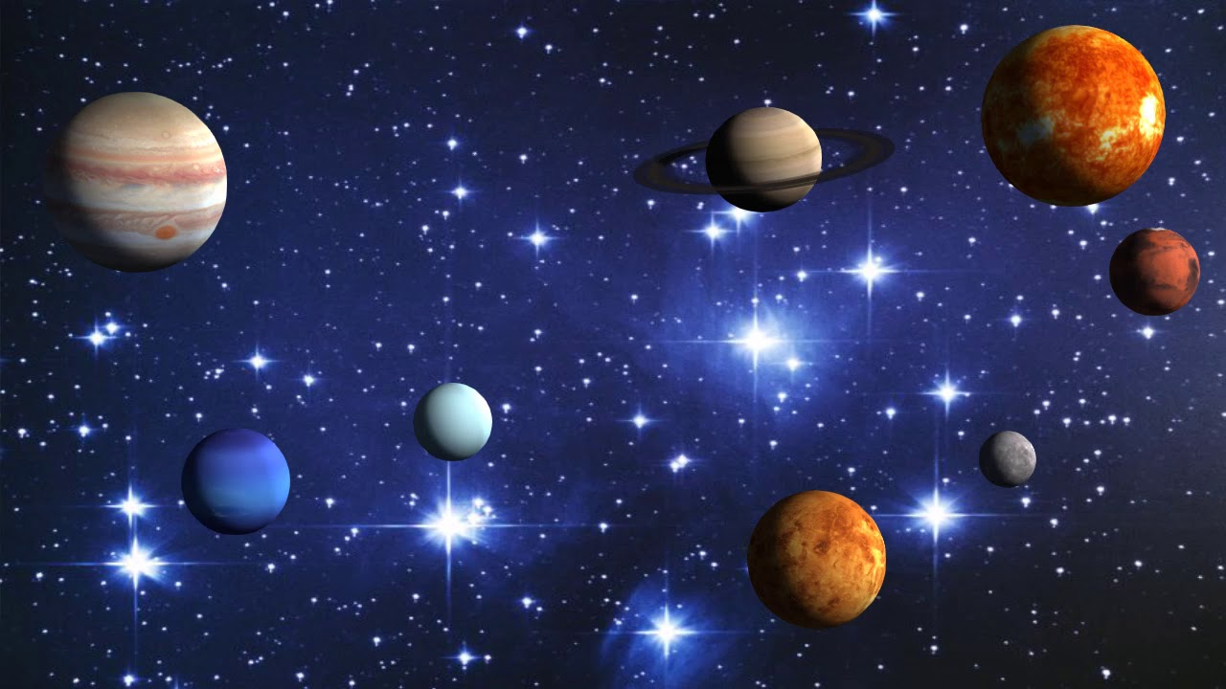
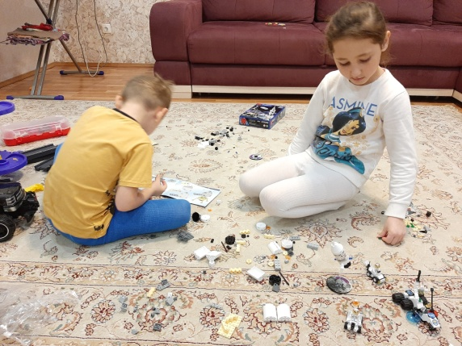
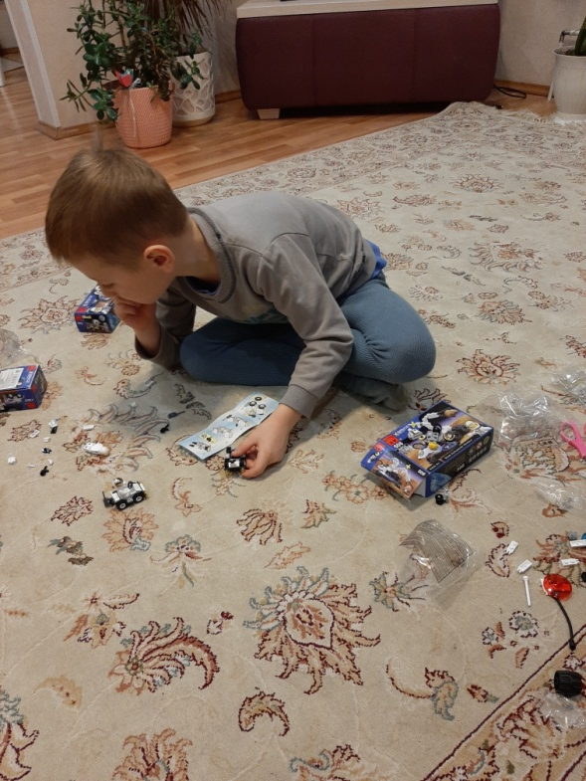
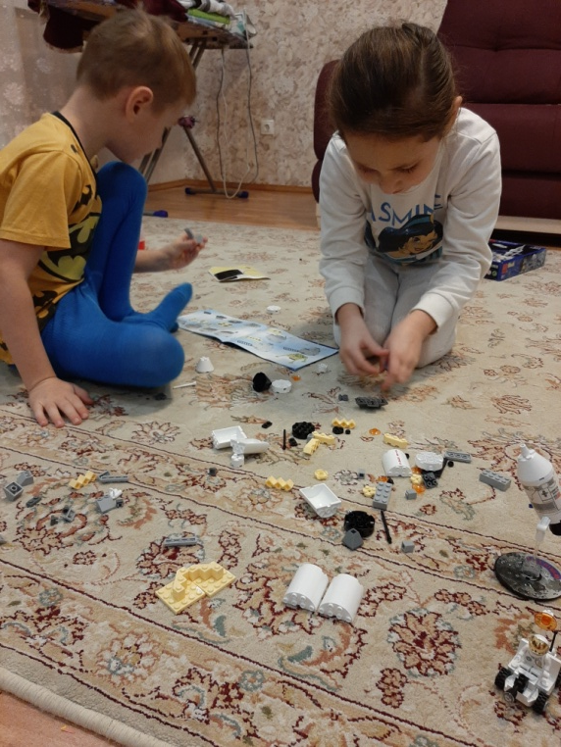
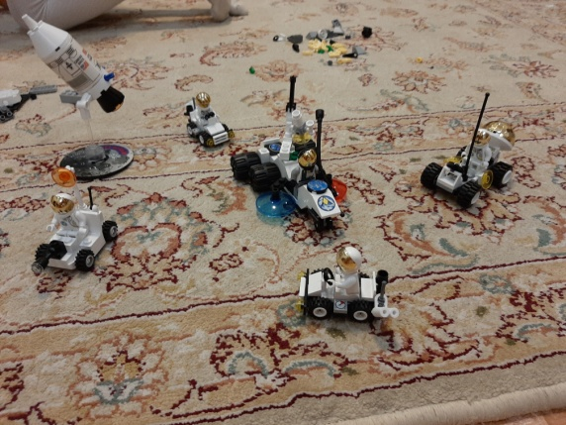
«Экспедиция на Марс».
Мой проект называется «Экспедиция на Марс». Для этого я подготовил макет.
Этапы работы:
1) Мы собрали из деталей конструктора космическую станцию. Она состоит из: ракеты, космического корабля, 5 машин – исследователей.

Slide 2
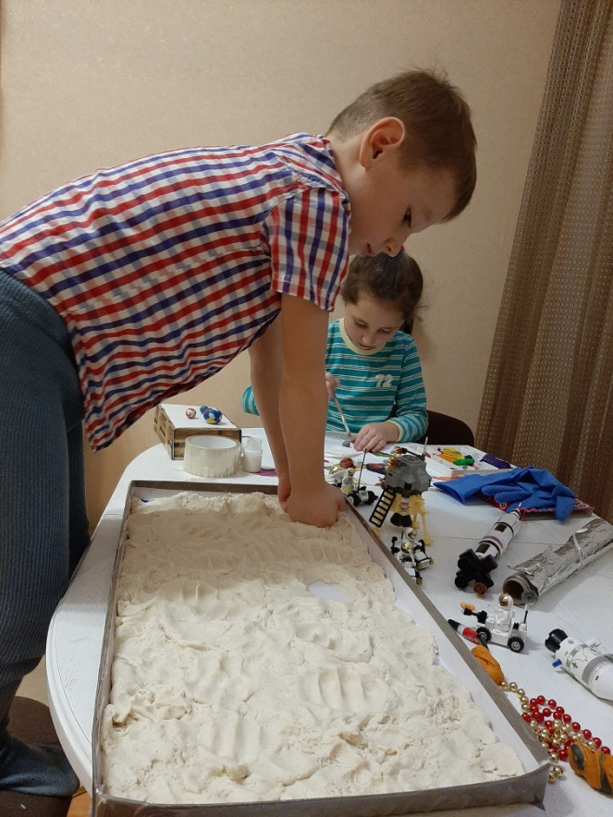
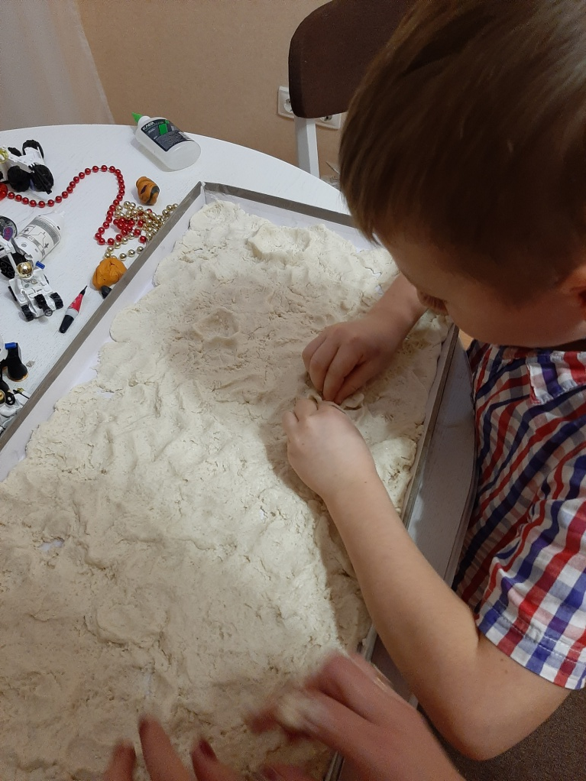
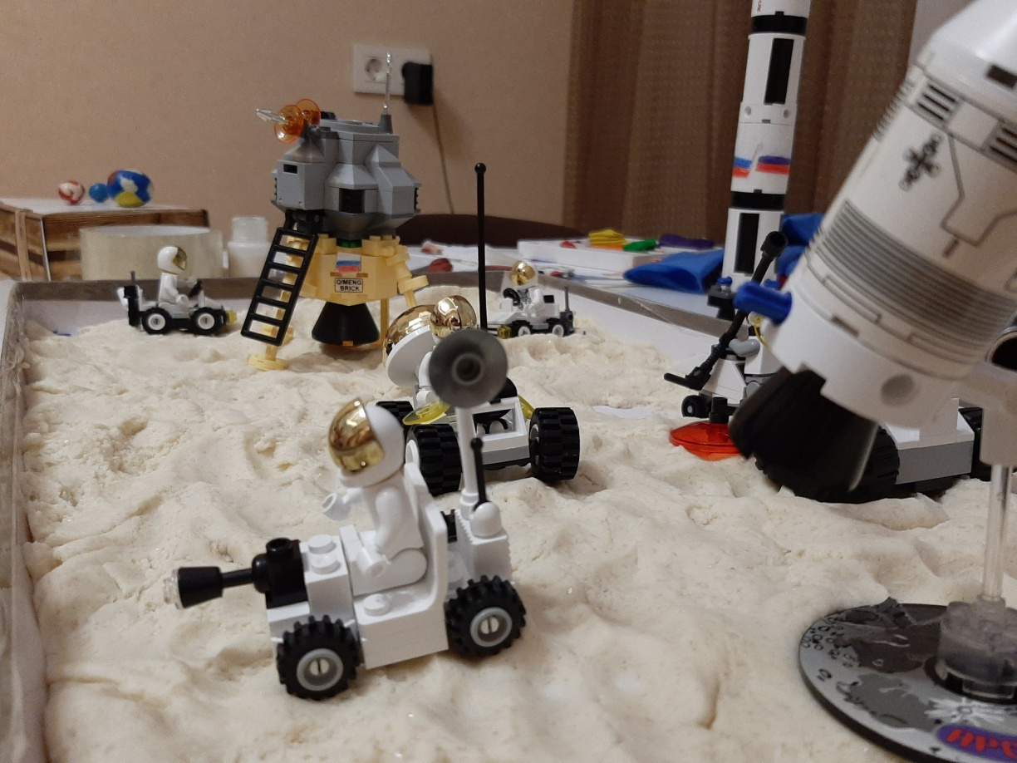
2) Из соленого теста слепили часть планеты.

Slide 3
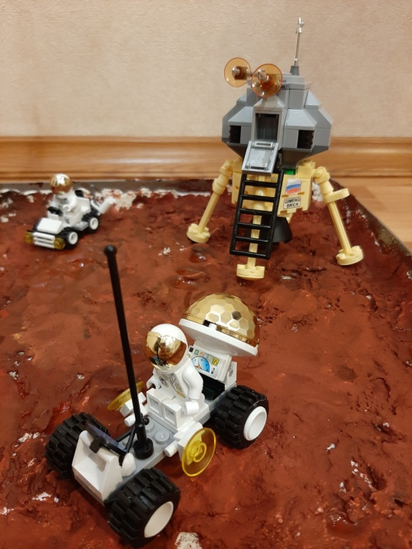
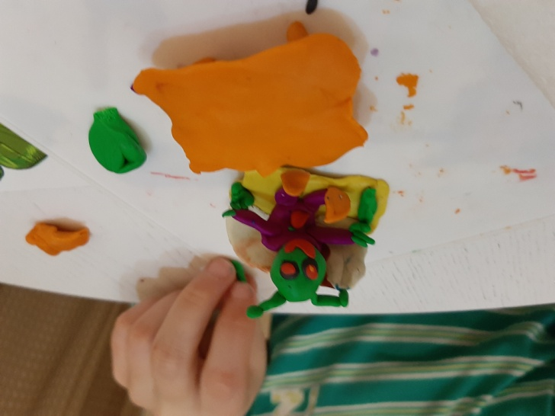
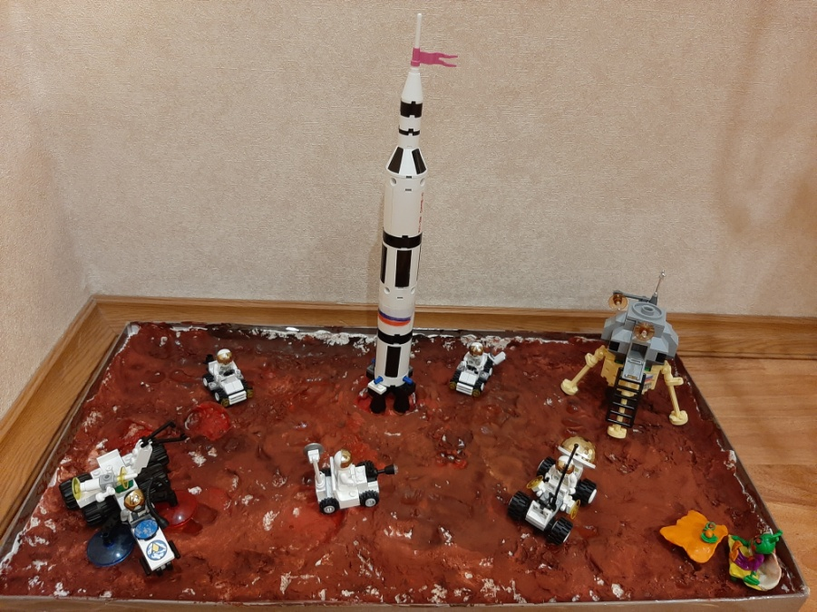
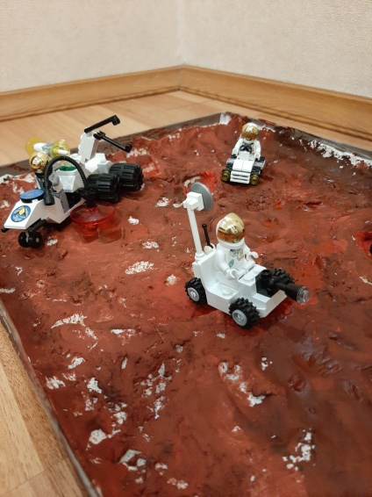
3) Из пластилина слепили инопланетянина.
4) Разукрасили планету .
5) Получили макет «Экспедиция на Марс».

